Slide 1

Goda levnadsvanor gör skillnad för din hälsa.
Börja med något litet redan idag.

Slide 2

Lägg till en näve grönsaker
på tallriken.
Det gör skillnad.

Slide 3

Välj vatten till maten.
Det är enkelt, gott och snällt
mot kroppen.

Slide 4

Kroppen gillar fullkorn!
Välj livsmedel med fullkorn när
du äter pasta, gryn och bröd

Slide 5

Är det svårt att välja livsmedel i mataffären?
Välj nyckelhålsmärkt!

Slide 6
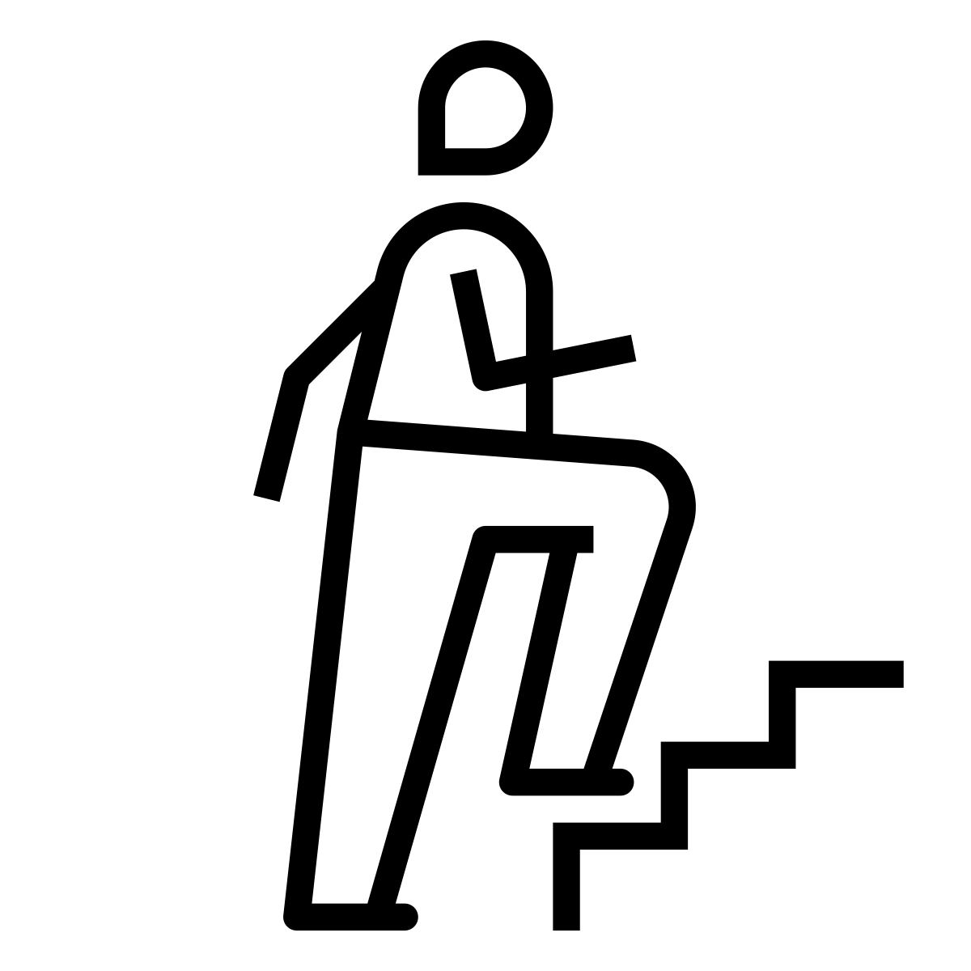
Ta trappan om du kan.
Vardagsrörelse kan göra
stor skillnad för din hälsa!

Slide 7

Få upp pulsen.
Det kan sänka ditt blodtryck
och blodsocker, minska oro och stress samt förbättra sömnen.

Slide 8

Var finns det plats för
mer rörelse i din vardag?
All rörelse räknas!

Slide 9

Det är aldrig för sent för att sluta med tobak och nikotin!
Kroppen har en fantastisk förmåga att återhämta sig!

Slide 10

Varje rökfri dag är en vinst
- för dig och din omgivning.
Notes:
Kanske nikotinfri dag eller rök- och nikotinfri dag?

Slide 11

Ett nikotinfritt liv ökar förutsättningarna till fler friska levnadsår, bättre munhälsa och ökad fertilitet.

Slide 12

Prata med din vårdkontakt
om du vill ha stöd för att
sluta med tobak eller nikotin.

Slide 13

Mindre eller ingen alkohol ger ett starkare immunförsvar, bättre sömn, minne och mer ork.

Slide 14

De kortsiktiga effekterna av alkohol överskuggas alltid av de långsiktiga och negativa konsekvenserna.

Slide 15
Prata med din vårdkontakt
om du vill ha stöd för att
dricka mindre alkohol.

Slide 16

Det är vanligt att behöva stöd för att förändra en levnadsvana.
Vill du ha stöd för att göra en förändring?

Slide 17
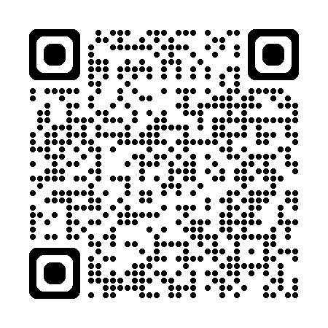
Liv och hälsa på 1177.se
För dig som vill läsa mer om goda levnadsvanor.
1177.se/liv--halsa

Slide 18
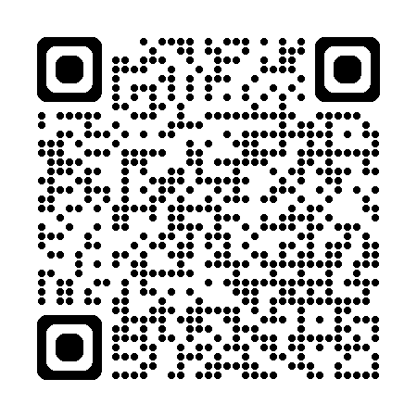
Matkassen
Bra mat för hälsa, miljö och plånbok - genom hela livet.
vgregion.se/matkassen

Slide 19
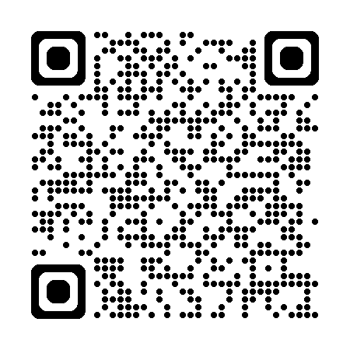
Livsstilsverktyget
Ett verktyg för att nå hälsosamma levnadsvanor.
livsstilsverktyget.se/
vastragotalandsregionen

Slide 20
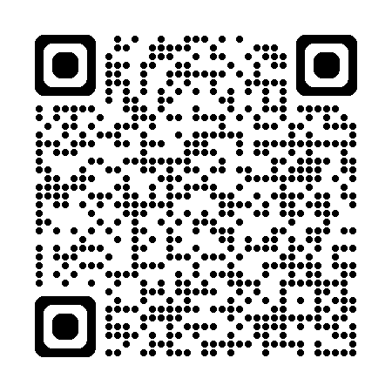
Hälsocoach online
För dig som vill ha personligt stöd av en hälsocoach.
1177.se/Vastra-Gotaland/
hitta-vard/kontaktkort/Halsocoach-online

Slide 21
Prata med din vårdkontakt
om du vill ha stöd kring levnadsvanor.

